Slide 1
Star uml 사용법

Slide 2
목 차
Part 1. Diagram
1. Class Diagram
2. Sequence Diagram
Part 2. Star UML 사용법
1. Star UML main 화면
2. 공용 Tool Bar
3. Class Diagram Tool Bar
4. Sequence Diagram Tool Bar

Slide 3
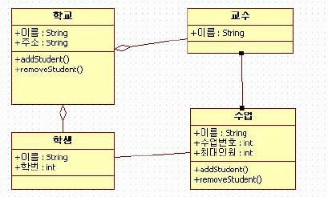
Part 1. Diagram
1. Class Diagram
2-(1) Class Diagram 이란 ?
Class Diagram 은 [Class]라고 하는 객체지향 설계단위를 이용하여
시스템의 정적인 주고(모델)을 표현한 것.
Class Diagram 은 분석, 설계, 구현 등 다양한 상황에서 그 사용목적에 맞게 입도를 조절하여 기술.

Slide 4
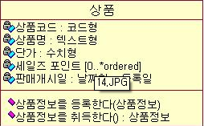
Part 1. Diagram
1. Class Diagram
2-(2) Class
클래스는 각 객체의 공통요소를 추상화하고, 그것을 틀로서 정의한 것.
클래스와 객체는[모형]과[그 실체]라고 하는 관계.
클래스는 주로 [클래스 이름], 그 클래스의 특징을 나타내는 [속성], 클래스가 실행하는 처리나 프로세스인 [Method]등 3요소로 구성.

Slide 5
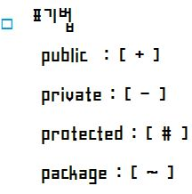
Part 1. Diagram
1. Class Diagram
2-(3) 가시성(Visuality)
어느 한 클래스의 속성이나 Method가 다른 클래스에 대해서 어떻게 공개되어 있는지를 의미.
가시성에서의 4종류.
public : 어떤 클래스에서든 접근 가능
private : 클래스 내부에서만 접근 가능
protected : 클래스 내부와 서브클래스 에서만 접근 가능
package : 클래스의 내부와 동일한 패키지의 클래스들부터 접근 가능기법

Slide 6
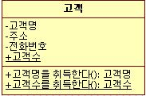
Part 1. Diagram
1. Class Diagram
2-(4) 스코프(Scope)
속성이나 method가 정의하는 범위를 나타내는 것.(Instance Scope, Class Scope 2종류)
Instance Scope: Instance(객체) 단위로 속성이나 method의 값이 있음을 나타냄.
Class Scope : Class 단위에 대하여 속성이나 method 의 값이 존재함
표기법
Class Scope 의 속성이나 method에는 밑줄을 그어 나타낸다.
Instance Scope 속성이나 method 에는 밑줄을 긋지 않는다.

Slide 7
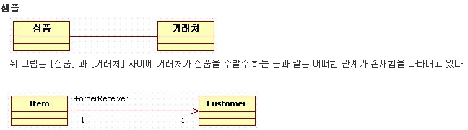
Part 1. Diagram
1. Class Diagram
2-(5) 관계(RealationShip)
클래스와 클래스 사이에 어떠한 관계가 있는지를 나타내는 것.
클래스 사이에 관계가 그어져 있는 경우, 그 Instance 사이에 메시지 교환이 발생함을 의미.
Instance 사이에 이뤄지는 메시지 교환은 상호작용도로 표현.

Slide 8
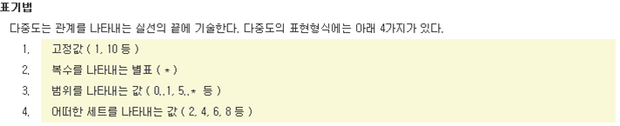
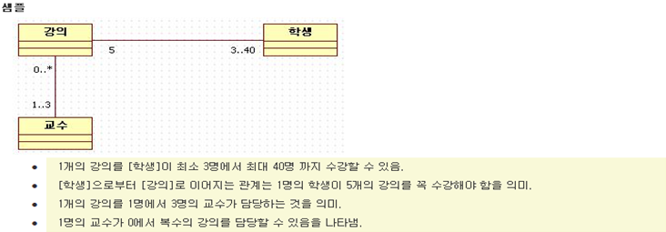
Part 1. Diagram
1. Class Diagram
2-(6) 다중도(Multiplicities)
관계에 함께 표시된 다중도(Multiplicities)는 관계를 맺고 있는 Class의 Instance

Slide 9
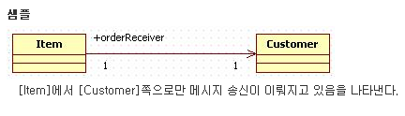
Part 1. Diagram
1. Class Diagram
2-(7) 유도 가능성(Association End)
클래스 사이에 존재하는 관계의 일정한 방향성을 의미.
클래스 관계의 방향성을 명확히 하고 싶을 때 사용.
표기법
유도가능성은 관계를 나타내는 실선의 끝에 화살표를 붙여서 기술.
유도가능성을 정확히 하지 않을 경우에는 화살표를 기술하지 않음.
유도가능성은 관계의 한쪽 끝 및 양쪽 끝에 기술가능.

Slide 10
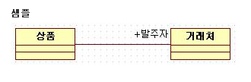
Part 1. Diagram
1. Class Diagram
2-(8) 관계 역할
관계를 수렴하는 관계 처 클래스가 담당하는 역할의 이름.
역할 명에는 가시성을 부여가능.
관계역할에 부가하는 가시성 표시나 의미는 클래스의 속성이나 method에 부가하는 가시성과 동일.
표기법
관계 역활은 관계를 나타내는 실선의 끝부분에 표기한다.
.

Slide 11
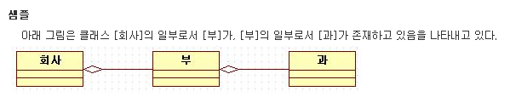
Part 1. Diagram
1. Class Diagram
2-(9) 집약(Aggregation)
Class 사이에 [전체-부분] 관계가 존재함을 나타내는 것.
표기법
집약은 전체가 되는 클래스 쪽에 백색 마름모를 표기.

Slide 12
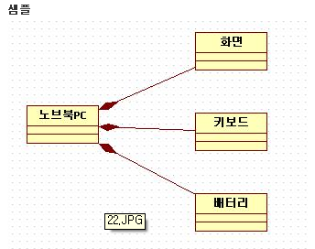
Part 1. Diagram
1. Class Diagram
2-(10) 컴포지션(Composition)
클래스가 [전체-부분] 관계에 있고, 그 연결이 매우 강함을 나타내는 것.
Composition 으로 접속된 클래스 사이의 Instance는 라이프사이클이 같아 짐.
즉, 전체 쪽 Instance 가 소멸하면 부분 쪽 Instance 도 소멸.
표기법
Composition 은 전체가 되는 클래스 쪽에 검은색 마름모를 기술하여 표시함.

Slide 13
Part 1. Diagram
1. Class Diagram
2-(11) 일반화(Generalization)
어떤 클래스를 추상화하여 새로운 클래스를 도출하는 것을 가리킴.
일반화 속에서 추상화된 Class를 Super Class( 부모클래스 ),
구체화 된 클래스는 Sub Class( 자식 클래스 )라고 정의.

Slide 14
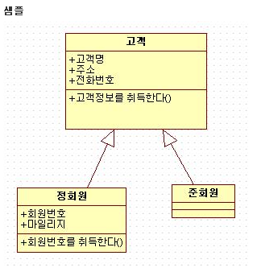
Part 1. Diagram
1. Class Diagram
2-(11) 일반화(Generalization)
표기법
일반화는 Super Class 쪽에 머리모양이 흰색 삼각형으로 된 화살표를 기술.
Sub Class 에는 Super Class 로 계승 받은 속성이나 조작을 새롭게 기술 할
필요가 없고, Super Class 로부터 계승 받지 않은, 추가된 속성이나 method 만을 기술.

Slide 15
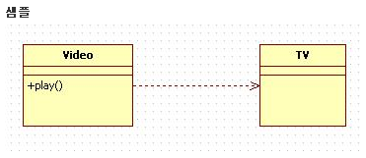
Part 1. Diagram
1. Class Diagram
2-(12) 의존(Dependency)
의존은 한 클래스가 다른 클래스에 어떠한 형태로든 의존하고 있음을 나타냄.
의존관계는 주로 어떤 클래스가 동작을 하는 중에 일시적으로 다른 클래스를 사용할 때에 사용.
다른 관계와 비교할 때 클래스 사이의 연결 강도는 강하지 않다.
표기법
의존은 의존하는 쪽에서 의존을 받아주는 쪽 클래스를 향하여 화살표 점선을 그어서 표기.
의존관계의 종류는 스테레오타입을 이용하여 표현.

Slide 16
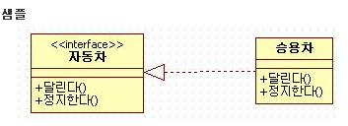
Part 1. Diagram
1. Class Diagram
2-(13) 실현(Realization)
실현(Realization)은 관계의 일부로서, 어떠한 클래스에서 보장한 사양을 별도의 다른 클래스에서 구체적으로 실현하는 것을 말함.
주로 클래스와 인터페이스의 관계에서 사용.
이 경우, 인터페이스가 외부에 공개하는 조작의 내용을 실현 관계로 연결된 클래스가 구현하는 것을 나타낸다.
표기법
실현(Realization)은 실현하는 클래스에서 실현되는 클래스쪽으로 머리가 백색 삼각형으로 된 점선 화살표를 기술하여 표현.

Slide 17
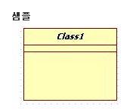
Part 1. Diagram
1. Class Diagram
2-(14) 추상 클래스(Abstract Class)
추상 클래스란 일부 method를 구현하지 않은 추상적인 클래스를 말한다.
추상 클래스로부터는 객체가 생성될 수 없다.
추상 클래스를 상속하고 모든 method를 구현한 클래스의 객체를 생성 가능.
표기법
추상 클래스는 class명을 이텔릭 체로 표기하든지 class명 밑에 {abstract} 라고 하는 프로퍼티를 부가.

Slide 18
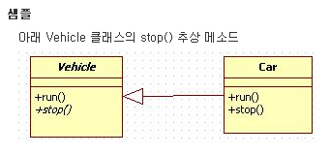
Part 1. Diagram
1. Class Diagram
2-(15) 추상 매소드(Abstract method)
추상 클래스에서 구현이 없는 method를 말한다.
표기법
추상 method는 이텔릭 체로 기술한다.

Slide 19
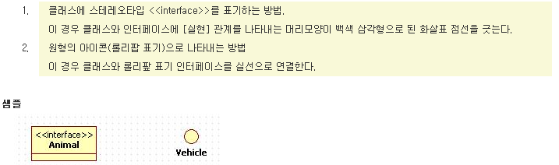
Part 1. Diagram
1. Class Diagram
2-(16) 인터페이스(Interface)
인터페이스는 클래스가 외부에 공개하는 사양.
하나의 클래스는 복수의 인터페이스를 가질 수 있다.
인터페이스와 그것을 구현하는 클래스 사이에는 [실현] 관계가 존재한다.
표기법
인터페이스 표기법에는 2가지가 있다.

Slide 20
Part 1. Diagram
1. Class Diagram
2-(17) 관계 클래스(Association Class)
Class 사이에 존재하는 관계에 대한 정보를 가지고 있는 Class.
관계 클래스는 특히 분석단계의 클래스 다이어그램에서 사용.
표기법
관계 클래스는 관계를 나타내는 실선에서 클래스까지 점선으로 연결.

Slide 21
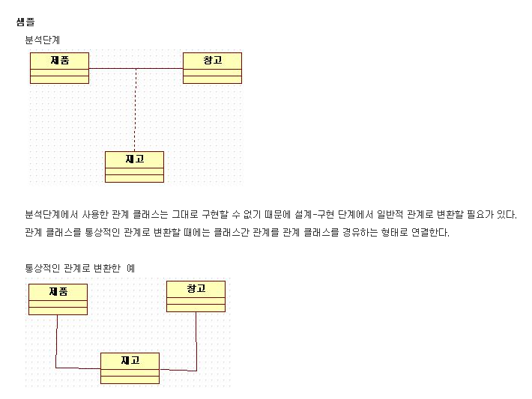
Part 1. Diagram
1. Class Diagram
2-(17) 관계 클래스(Association Class)

Slide 22
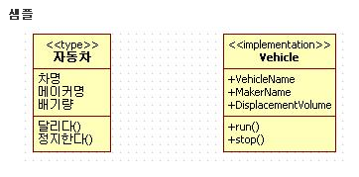
Part 1. Diagram
1. Class Diagram
2-(18) 유틸리티 클래스 (Utility Class)
클래스와 구현 클래스타입 클래스는 분석-설계 페이즈 등 아직 사양단계에 있는 클래스를 말한다.
구현 클래스는 프로그래밍 언어에 의존하는 구현단계의 클래스이다.
모델링 페이즈에 의한 클래스 단계를 명확
표기법
타입 클래스와 구현 클래스는 스테레오 타입을 사용하여 표시한다.
Class명을 기술하는 맨 위 칸에 타입 클래스에는 <<type>>,
구현 클래스에는 <<implementation>>라고 하는 스테레오 타입을 기술한다.

Slide 23
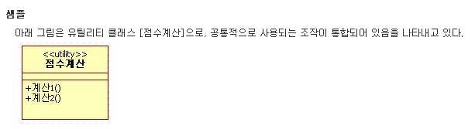
Part 1. Diagram
1. Class Diagram
2-(19) 타입 클래스와 구현 클래스
많은 클래스에서 사용되는 공통 속성이나 method 를 클래스로 통합한 것이다.
표기법
유틸리티 클래스는 Class명을 기술하는 맨 위 칸에 <<utility>> 라고 하는 스테레오 타입을 기술하여 표기.

Slide 24
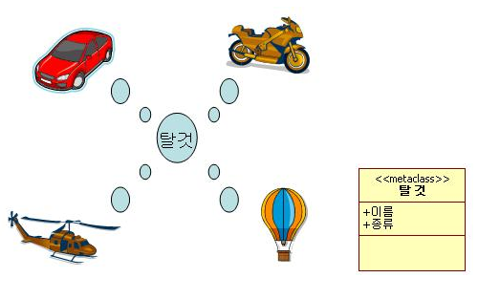
Part 1. Diagram
1. Class Diagram
2-(20) 메타 클래스(Meta Class)
클래스의 클래스.
Class로부터는 Instance로서 객체가 생성될 수 있지만 ,
Meta Class에서는 Instance로서 클래스를 생성이 불가.
표기법
메타 클래스는 Class명을 기술하는 맨 위 칸에 <<meta class>>라고 하는 스테레오타입을 기술하여 표현.

Slide 25
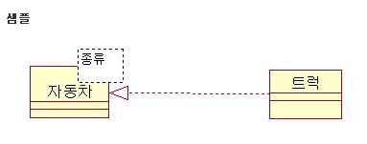
Part 1. Diagram
1. Class Diagram
2-(21) 매개화(Parameterized) 클래스
Template 으로 도 불리며, 속성의 부분집합에 Parameter 가 부여되었을 때 그 값에 따라서 별도의 클래스를 생성할 수 있는 클래스.
Parameter가 부여되지 않으면 매개화 클래스는 인스터스로서 성립되지 않는다.
표기법
매개화 클래스는 클래스 우측 상단 구석에 점선으로 된 사각형을 붙여서 나타냄.
사각형 안에는 클래스를 생성할 때 값을 할당 하는 Parameter 를 기술.

Slide 26
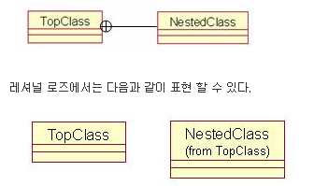
Part 1. Diagram
1. Class Diagram
2-(21) 내부(Inner) 클래스
어떠한 클래스 안에서 선언된 클래스이다. 즉 네스티드 클래스
표기법
내부에 십자표시가 그려진 원이 끝에 달린 실선을 이용하여 표현한다.
샘플
레셔널로즈 나 Star UML에서는 다음과 같은 십자가 선을 찾을 수가 없다

Slide 27
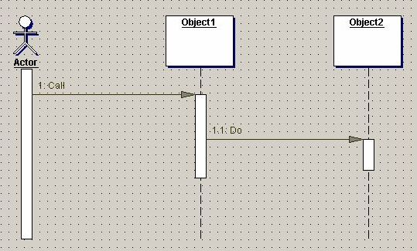
Part 1. Diagram
2. Sequence Diagram
2-(1) Sequence Diagram 이란 ?
특정 기능 수행을 위해 시스템 내의 한 객체가 다른 객체와 어떻게 교류(상호작용)하는 지를 시간에 흐름에 걸쳐 명세화 한 다이어그램

Slide 28

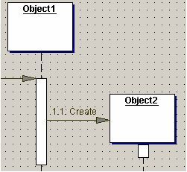
Part 1. Diagram
2. Sequence Diagram
2-(2)객체(Object)
Sequence Diagram 은 객체들의 교류에 대해 기술
객체는 위쪽에 표시, 아래로 생명선을 가짐
객체는 사각형 박스 안에 밑줄 친 이름으로 명시
클래스는 밑 줄 없이 표시
Ex) Object1 객체가 Operation 수행 중 Object2 객체를 생성하는 예제

Slide 29

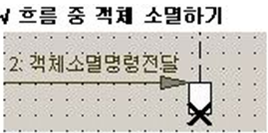
Part 1. Diagram
2. Sequence Diagram
2-(3)생명선(Lifeline)
실제 시간이 흐름에 따라 객체의 생명주기 동안
발생하는 이벤트를 명시
생명선인 쇄선에 끝에 X표시가 되면 그 객체의 소멸을 의미

Slide 30

Part 1. Diagram
2. Sequence Diagram
2-(4)실행(Activation)
실행은 직사각형으로 표현
어떤 호출로 인해 객체의 Operation이 실행 되고있음을 의미
활성화 상자(Activation Box)로 해석
직사각형이 길어질수록 Operation 수행시간이 길다는 의미

Slide 31

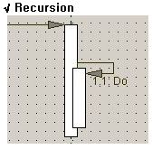
Part 1. Diagram
2. Sequence Diagram
2-(5)메시지(Message)
객체간에 상호작용은 메시지 교환으로 이루어짐
한 객체에서 다른 객체로의 또는 자기자신으로 메시지를 전달,
전달받은 객체의 Operation을 수행하도록 함
메시지에 전달 parameter 가있으면 : Do(param) 으로 표시
객체가 자기 자신 호출 하는 경우 Recursion 이라고 함
옆 그림은 Do라는 Operation 은 자기자신을 호출하는 구조

Slide 32
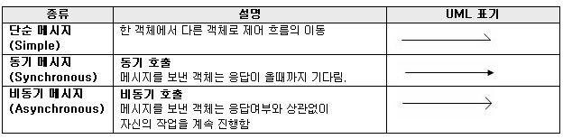
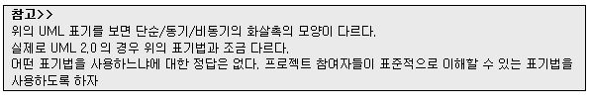
Part 1. Diagram
2. Sequence Diagram
2-(5)-1메시지(Message)의 종류

Slide 33
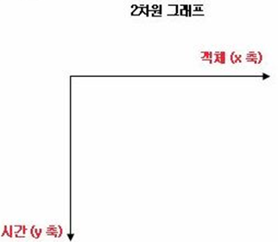
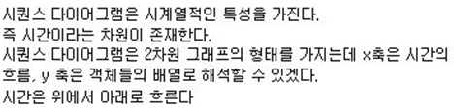
Part 1. Diagram
2. Sequence Diagram
2-(6)시간(Time)

Slide 34
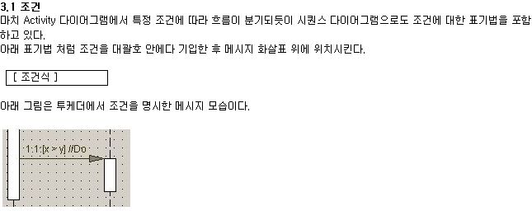
Part 1. Diagram
2. Sequence Diagram
2-(6)-2 Sequence Diagram 고급기법
Sequence Diagram 으로 특정 Operation 이 수행 되는 전 과정을 세세히 기술 가능

Slide 35
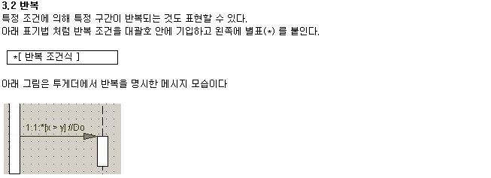
Part 1. Diagram
2. Sequence Diagram
2-(6)-2 Sequence Diagram 고급기법

Slide 36
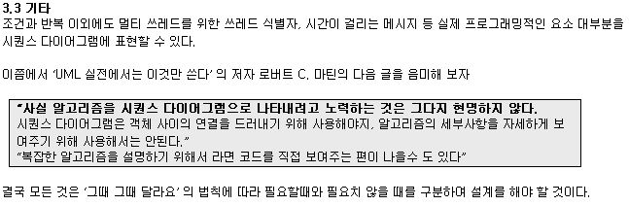
Part 1. Diagram
2. Sequence Diagram
2-(6)-2 Sequence Diagram 고급기법

Slide 37
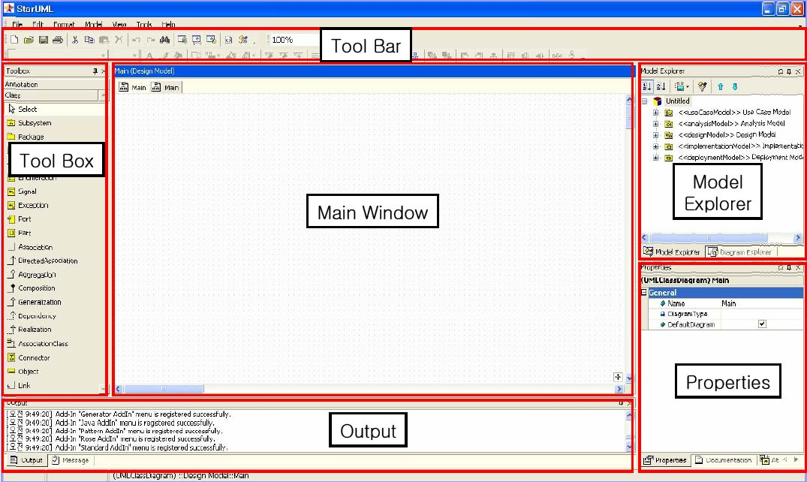
Part 2. Star UML 사용법
1. StarUML main 화면

Slide 38
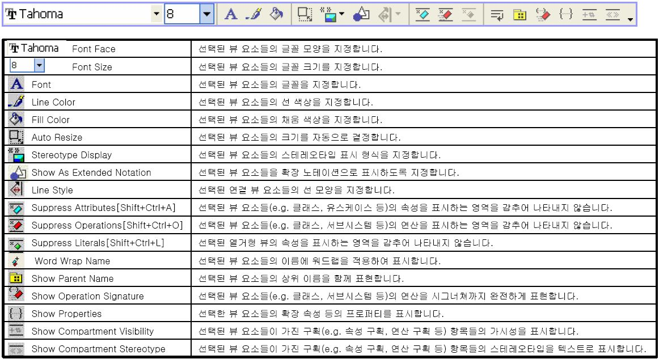
Part 2. Star UML 사용법
2. 공용 Tool Bar
1-(1) 서식 도구 모음

Slide 39
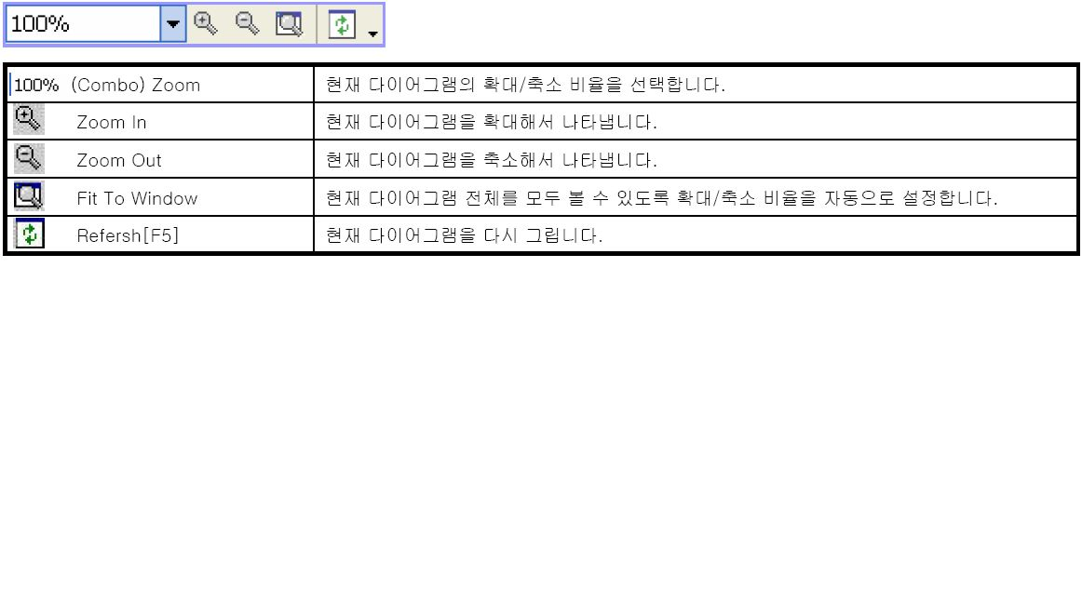
Part 2. Star UML 사용법
2. 공용 Tool Bar
1-(2) 보기 도구 모음

Slide 40
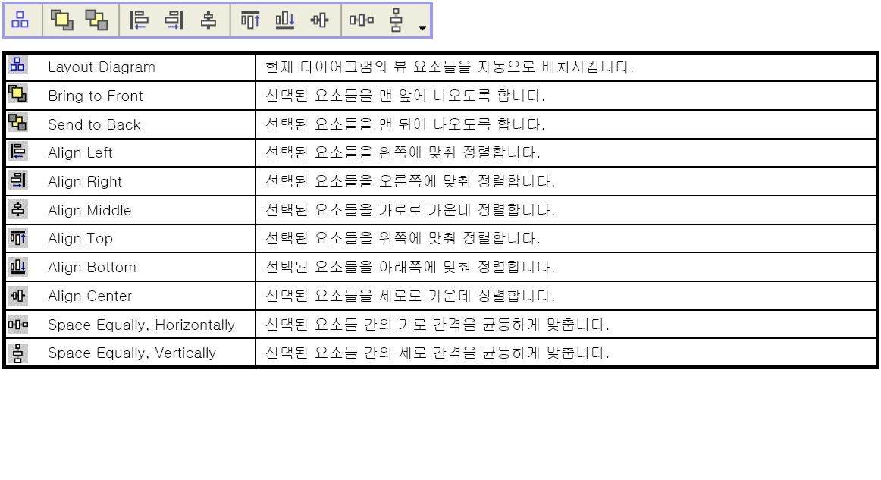
Part 2. Star UML 사용법
2. 공용 Tool Bar
1-(3) 정렬 도구 모음

Slide 41
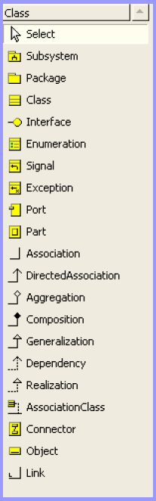
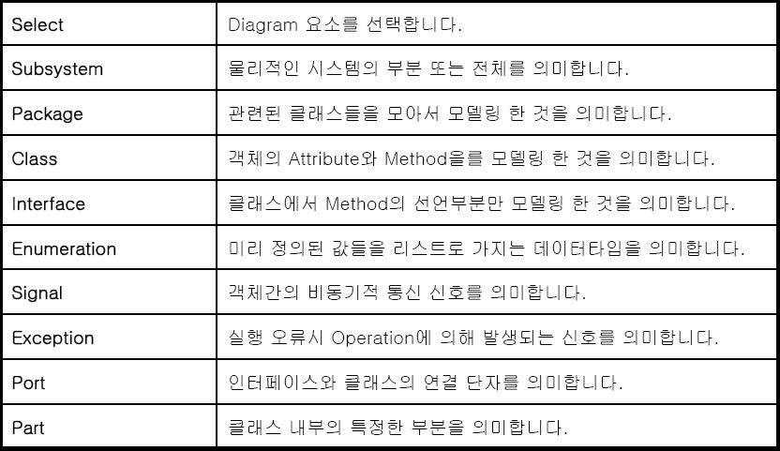
Part 2. Star UML 사용법
3. Class Diagram Tool Bar

Slide 42
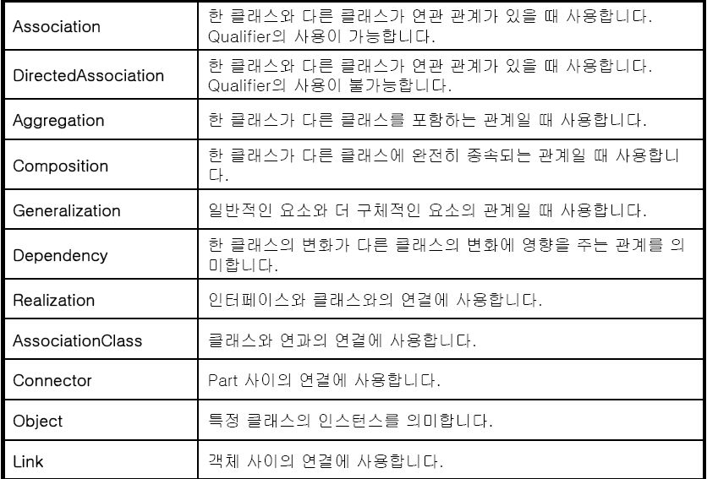
Part 2. Star UML 사용법
3. Class Diagram Tool Bar

Slide 43
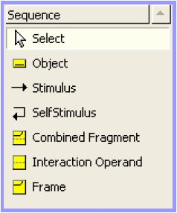
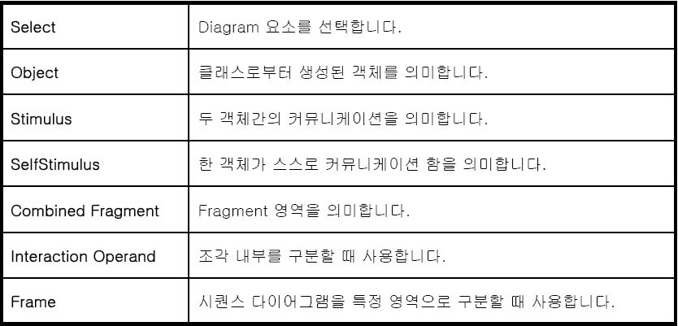
Part 2. Star UML 사용법
3. Sequence Diagram Tool Bar

